Slide 1
Национальный проект «Образование»
Региональный проект «Социальная активность»
Ответственный исполнитель проекта:
Мизяева Татьяна Владимировна– главный специалист по молодежной политике и работе с детьми Комитета по физической культуре, спорту и молодежной политике администрации Петушинского района

Slide 2
Реализация проекта 2021 год
Объем финансового обеспечения на весь период реализации с 2019 года по 2024 год не предусмотрен

Slide 3
Реализация проекта 2021 год
Целевые показатели проекта на 2021 год:
№ | Наименование показателя | План
1. | Численность обучающихся, вовлеченных в деятельность общественных объединений на базе образовательных организаций, чел. | 3100,00
2. | Доля граждан, вовлеченных в добровольческую деятельность, % | 17,00
3. | Доля молодежи, задействованной в мероприятиях по вовлечению в творческую деятельность, % | 36,00
4. | Доля студентов, вовлеченных в клубное студенческое движение, % | 40,00

Slide 4
Реализация проекта 2021 год

Slide 5
Реализация проекта 2021 год
ВОЛОНТЕРЫ КОМФОРТНОЙ ГОРОДСКОЙ СРЕДЫ:
г. Покров,
г. Костерево,
п. Вольгинский,
п. Городищи

Slide 6
Реализация проекта 2021 год
Участие в грантовых конкурсах. Направлены 16 проектов, из них:
Вольгинский– 1 проект
Нагорное с/п – 1 проект
Костерево – 2 проекта
Петушки – 3 проекта
Покров – 4 проекта
Штаб района – 5 проектов

Slide 7
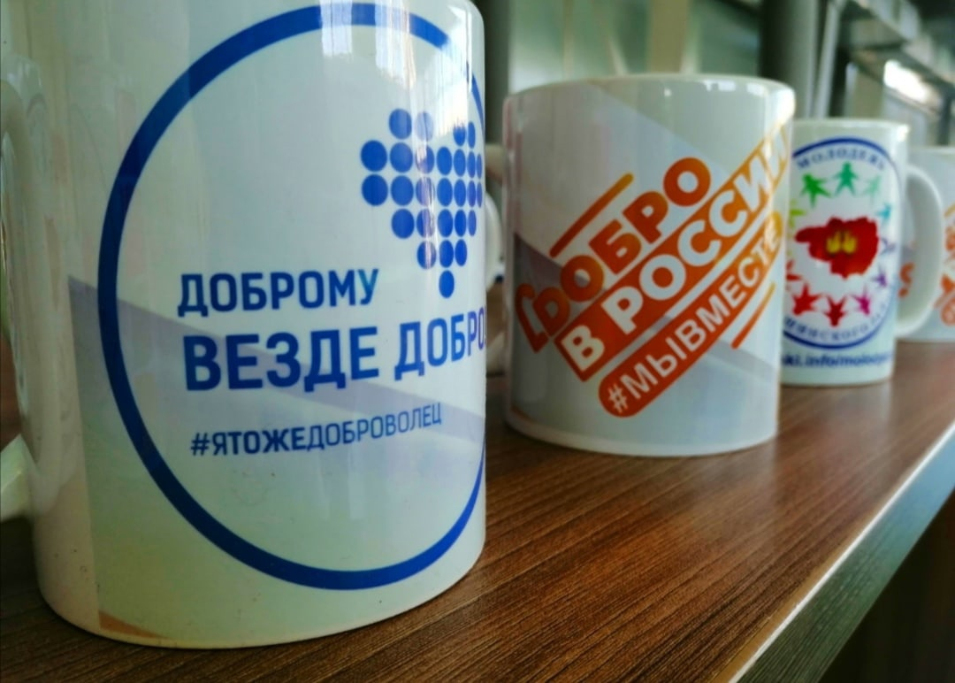
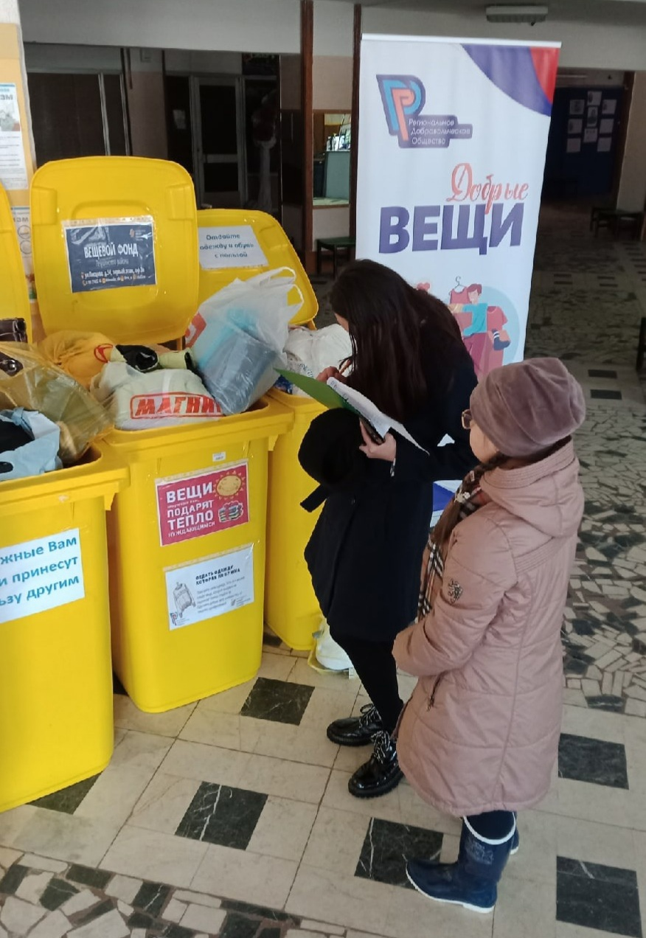
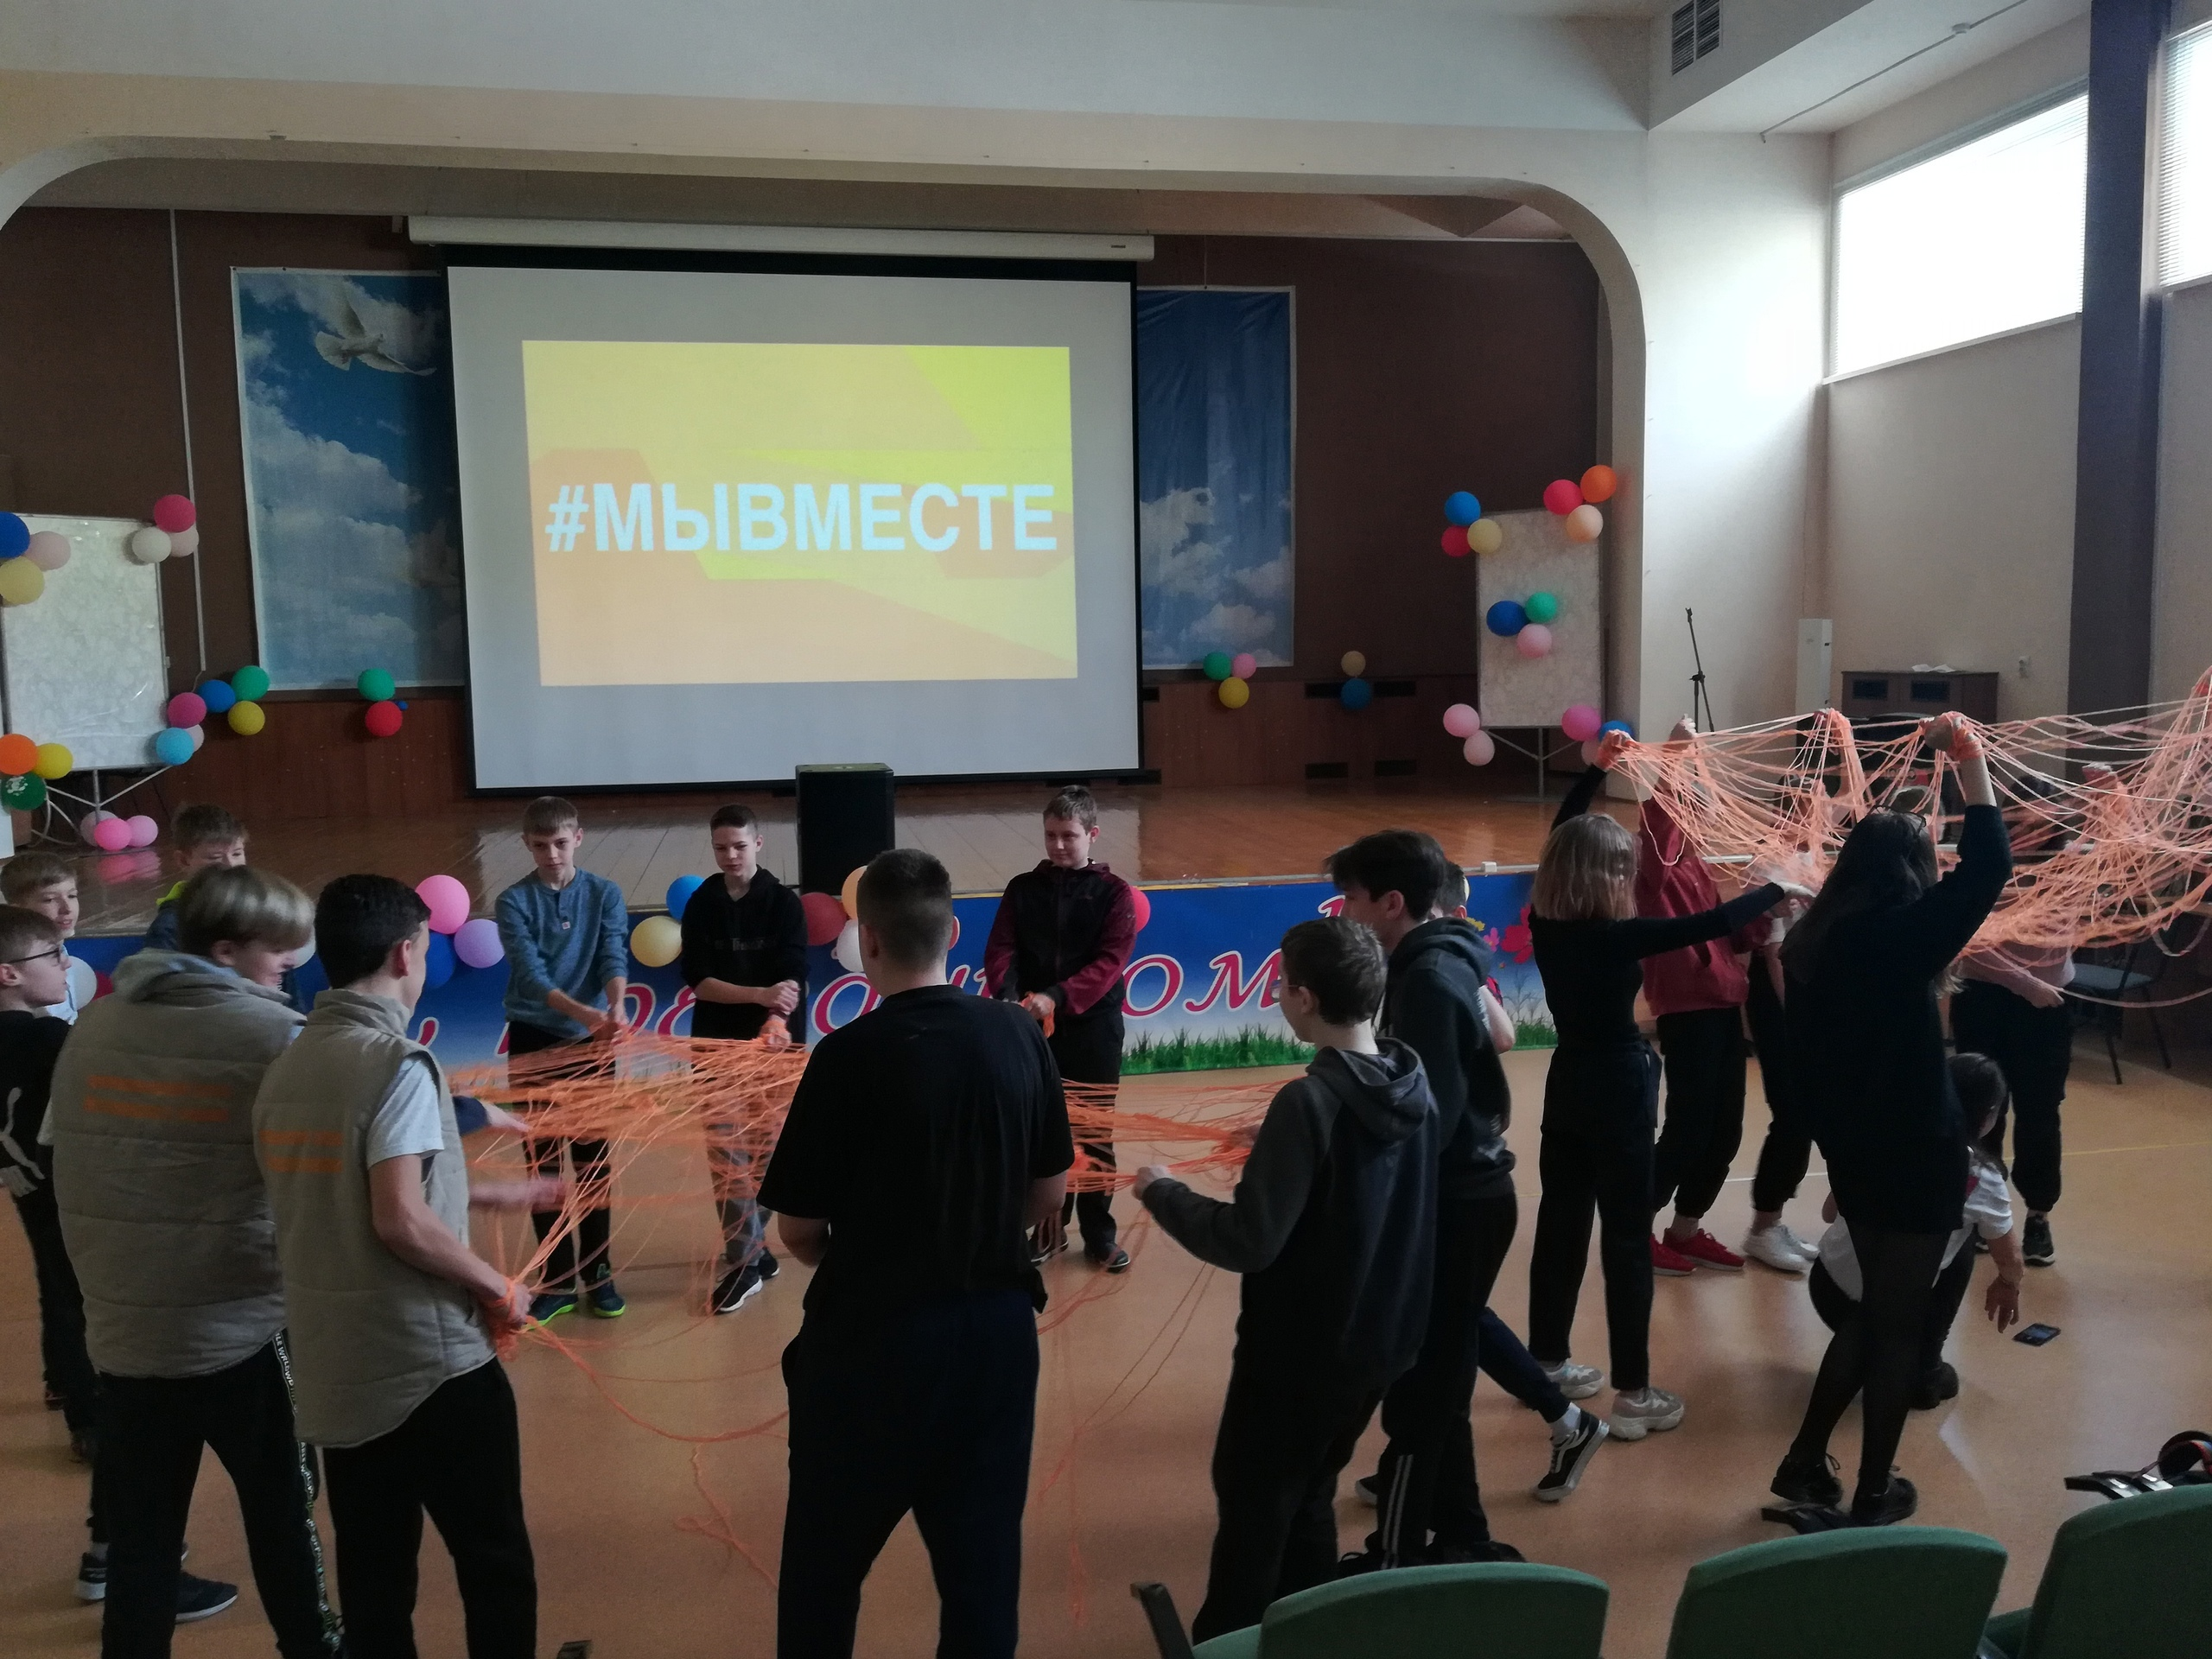
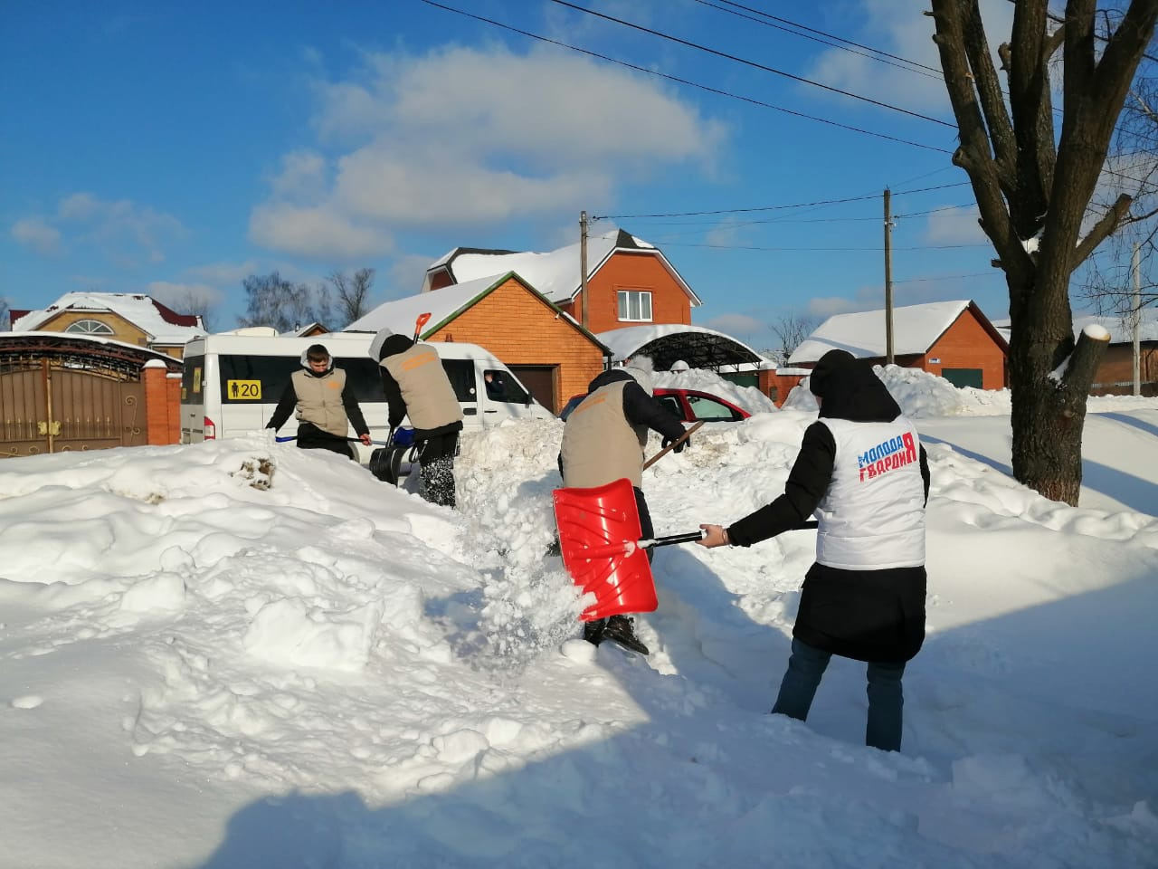
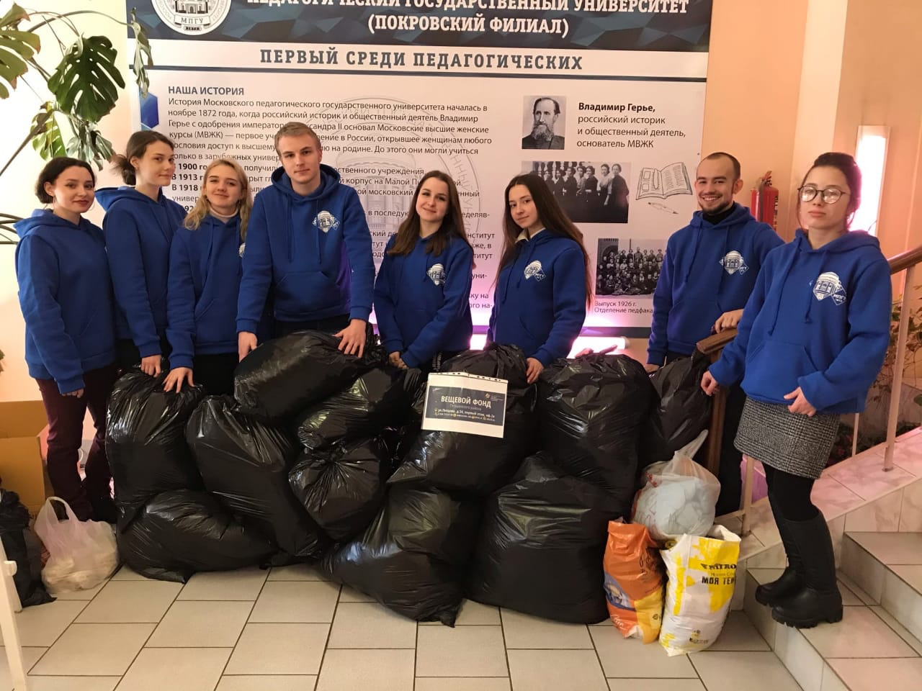
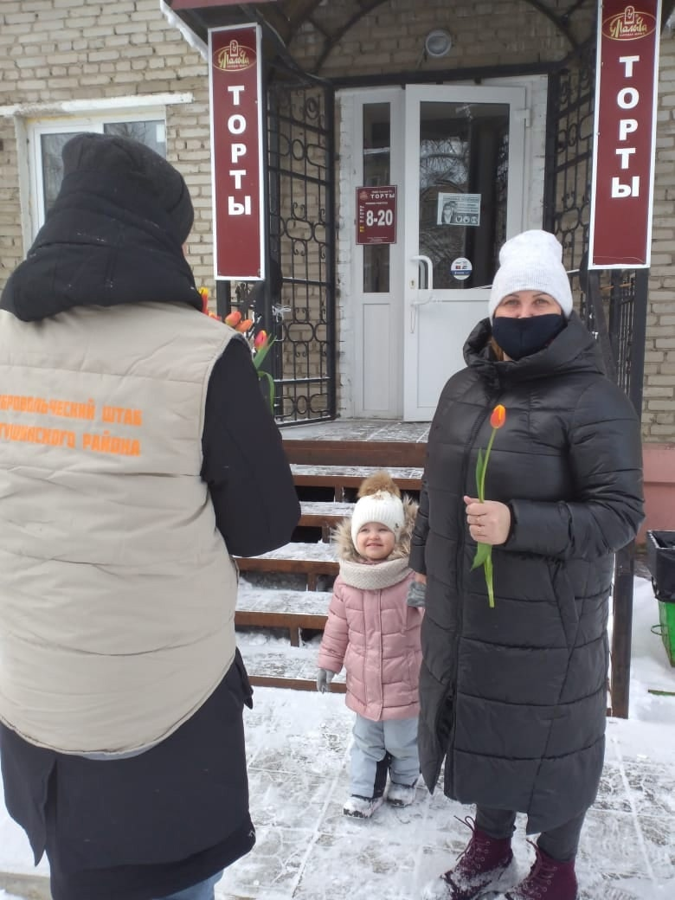
Реализация проекта 2021 год
Участие в добровольческих мероприятиях

Slide 8
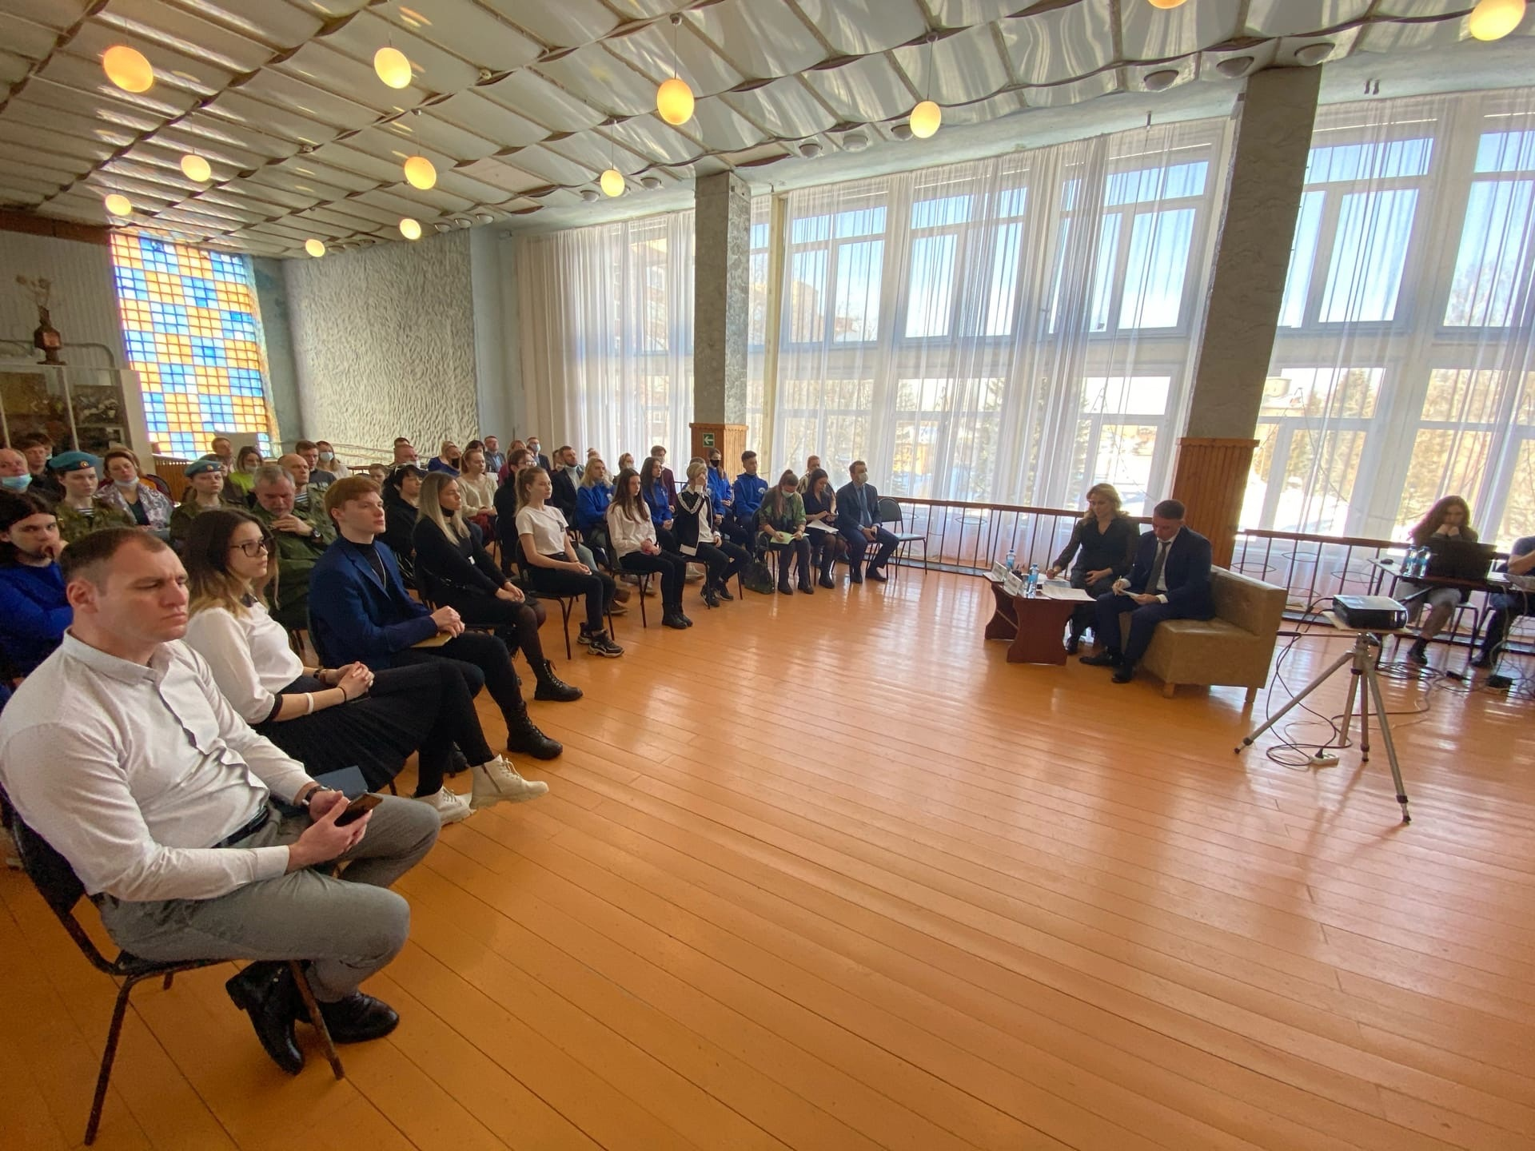
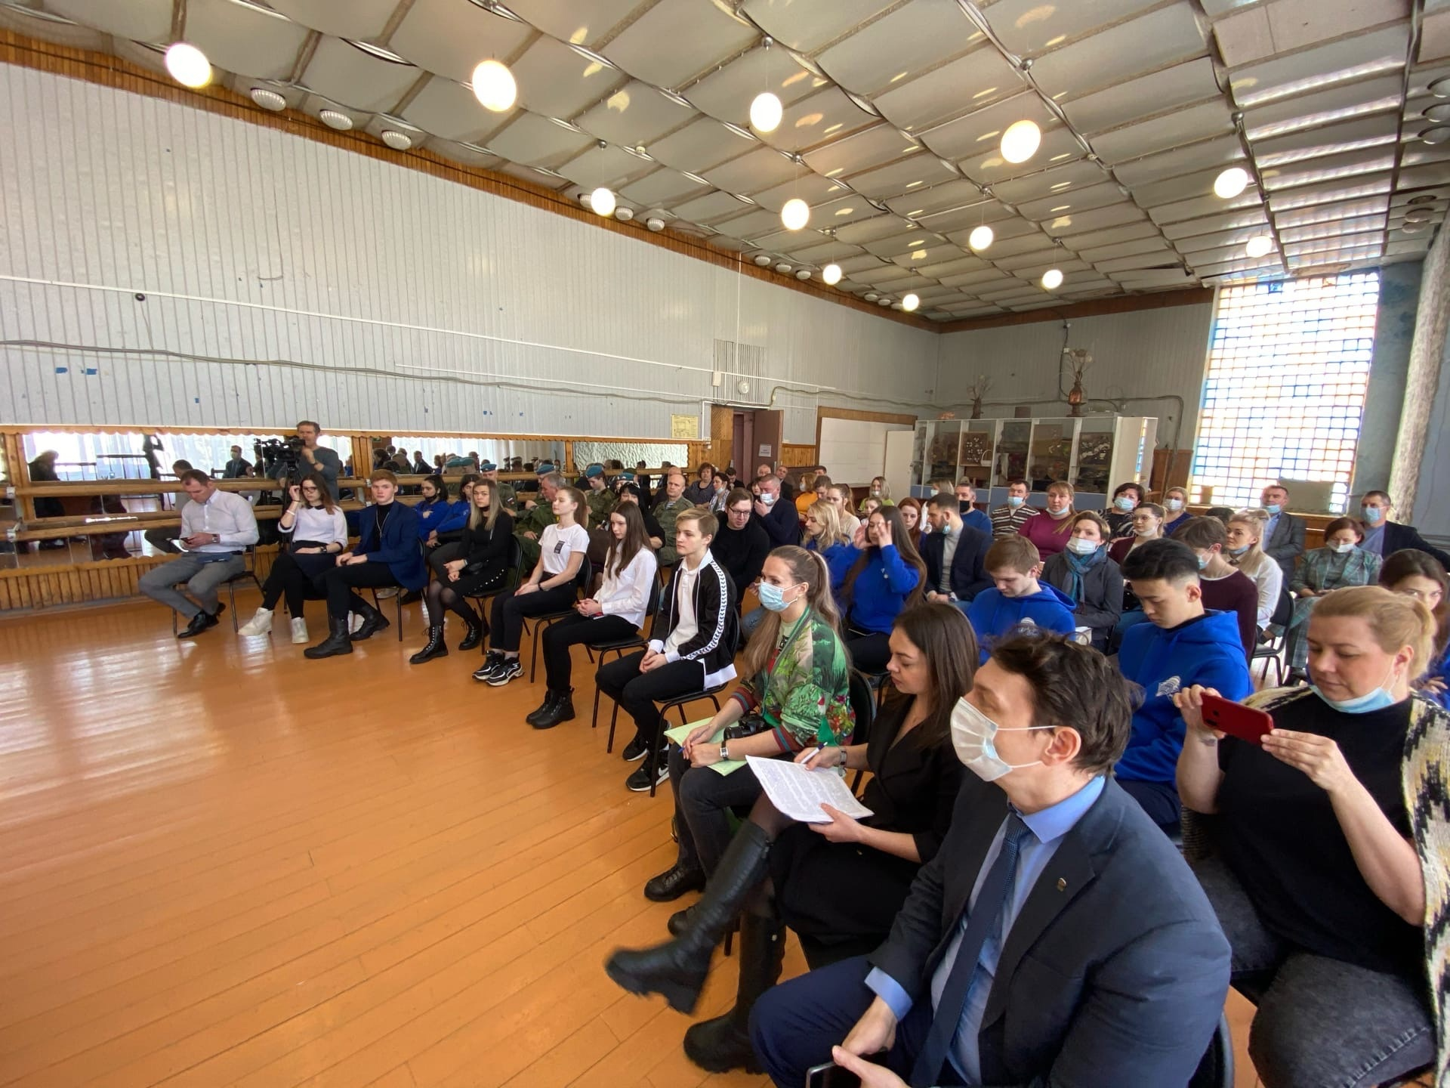
Реализация проекта 2021 год
Встреча с молодежью

Slide 9
Реализация проекта 2021 год
СПАСИБО ЗА ВНИМАНИЕ!
Мизяева Татьяна Владимировна
тел.8(49243)2-25-53
e-mail: molodeg@petushki.info

